Slide 1
Safezone
1
CloseAI 이상헌 김유철 박준혁 이정훈

Slide 2
2
목차
table of contents
개요
데이터
모델
프로토타입
5 핵심코드
6 타임라인
7 사용 기술
8 레퍼런스
9 QnA

Slide 3
3
1
Overview

Slide 4
프로젝트 목표
4
특정 상황에서 안전 관리에 도움을 주는 모델 개발
사전에 정의한 각종 위험한 상황을 탐지 및 경고
이미지
이미지
이미지
관리자가 모니터링 하고 싶은 객체를 입력 받아 탐지

Slide 5
5
2
Data

Slide 6
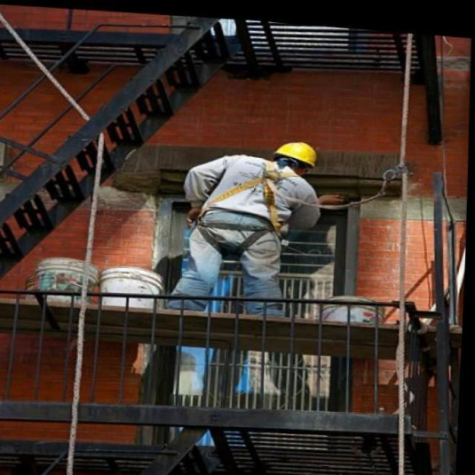
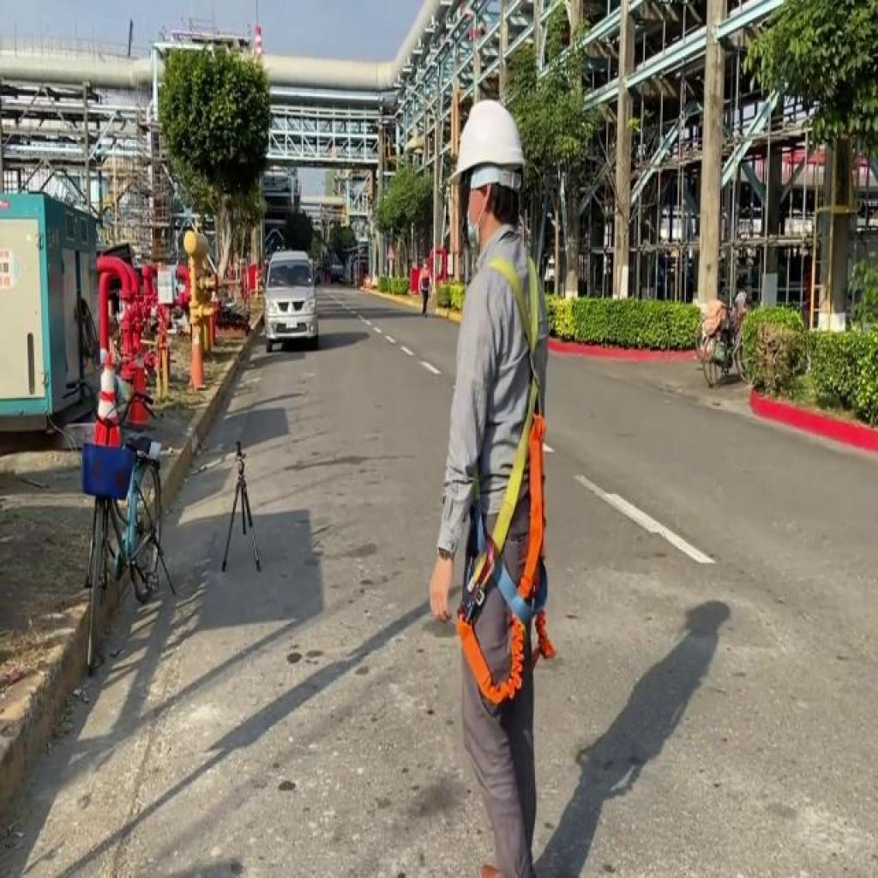
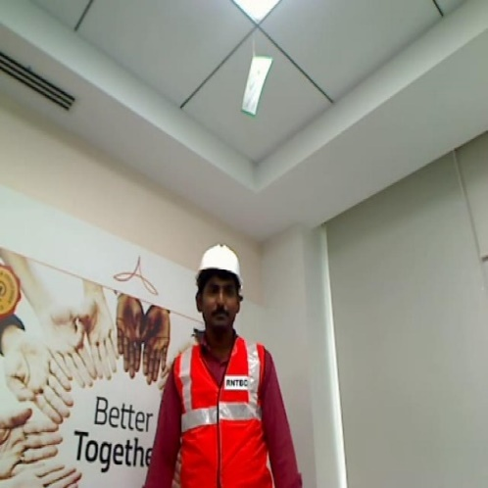
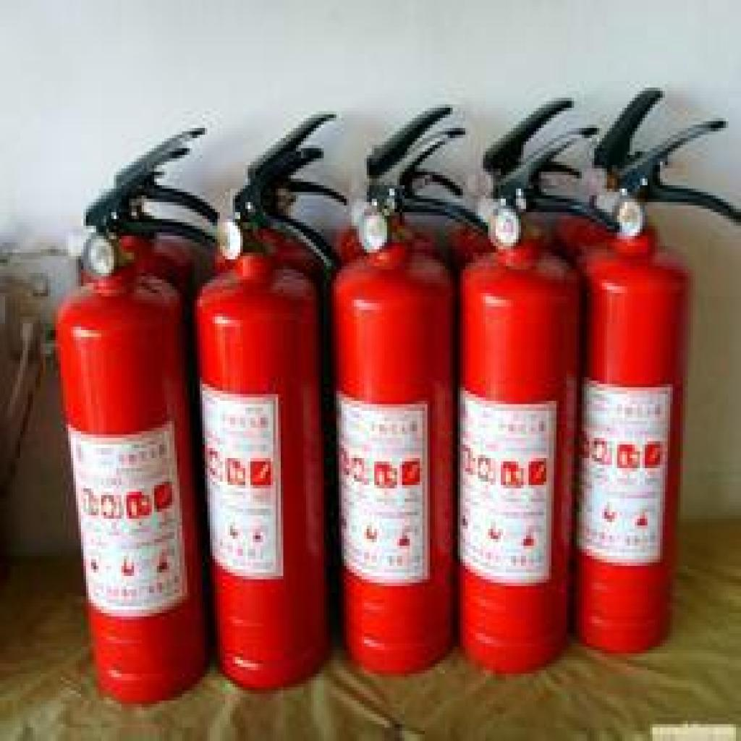
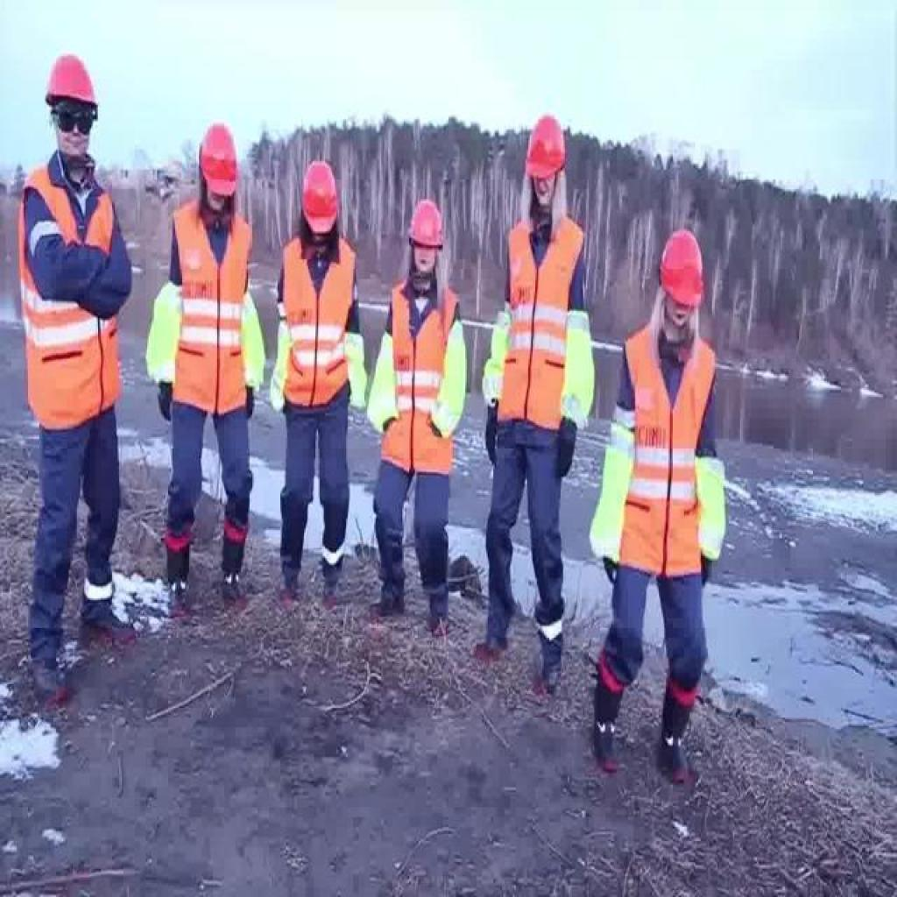
활용 데이터
6
이미지
이미지
이미지
Roboflow 데이터셋 수집
AI허브 안전장비 데이터셋
자체 데이터셋
출처:https://universe.roboflow.com/search?q=construction+images%3E5000+model%3Ayolov8

Slide 7
7
3
Model

Slide 8
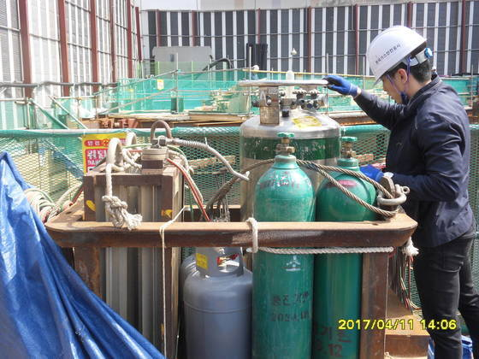
Case 1
8
작업자
사전에 정의한 특정 이벤트 발생시 경고
인화성물체
문자 수신
<인화성 물질에 작업자 접근. 확인 요망>

Slide 9
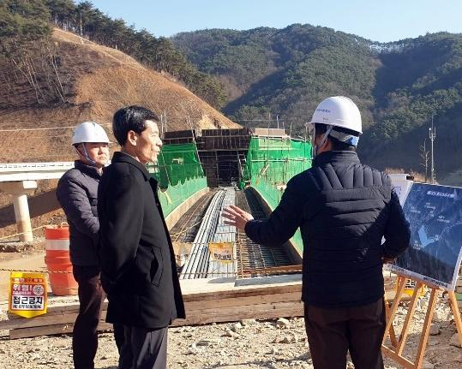
Case 2
9
안전모 미착용
사용자가 원하는 특정 상황을 입력 받아 탐지 가능
예시) 입력 : 안전모를 착용하지 않은 사람을 찾아줘

Slide 10
YOLO v8
10
모델 선정 이유
높은 정확도와 속도
다양한 객체 탐지
간편한 학습 및 튜닝
고해상도 이미지 처리

Slide 11
다른 모델과 비교
11
YOLO 버전 비교
버전 | 구조와 효율성 | 성능
YOLO6 | 경량화와 속도 최적화에 중점 | 작은 객체 탐지에서 강점, 빠른 속도
YOLO7 | 효율적 구조와 훈련기법으로 성능 향상 | 다양한 벤치마크에서 높은 성능
YOLO8 | 최신 기술 통합과 모듈화로 성능 극대화 | 최신 기술 적용으로 최고성능

Slide 12
LangChain
12
LangChain은 대규모 언어 모델(LLM)을 활용하여 자연어 처리 및 다양한 작업을 수행할 수 있는 프레임워크입니다.
Prompt Template
Few-Shot Prompt Template

Slide 13
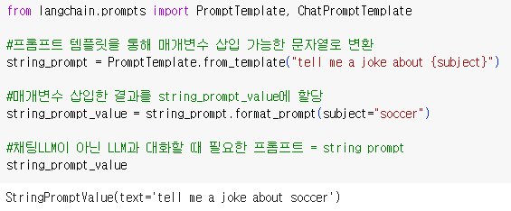
LangChain: Prompt Template
13

Slide 14
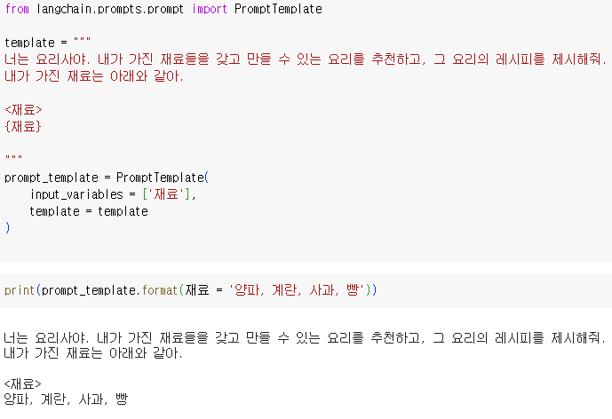
LangChain: Prompt Template
14

Slide 15
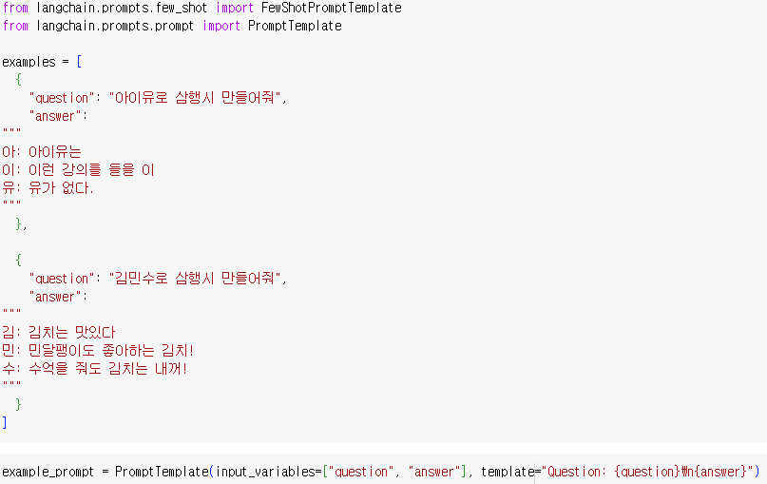
LangChain: Few-Shot Prompt Template
15

Slide 16
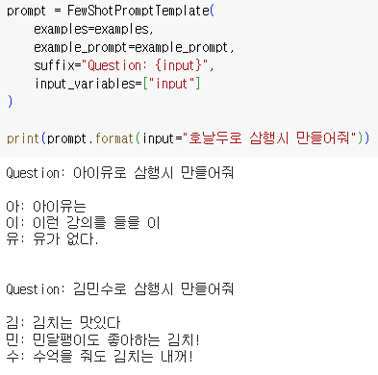
LangChain: Few-Shot Prompt Template
16

Slide 17
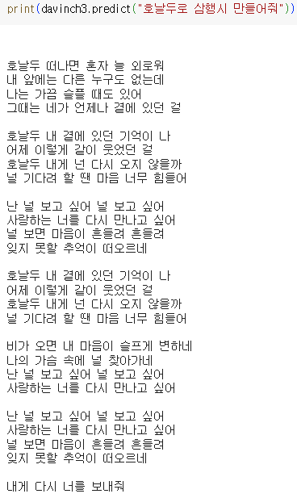
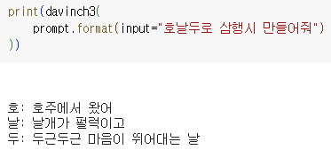
LangChain: Few-Shot Prompt Template
17

Slide 18
18
4
프토로타입

Slide 19
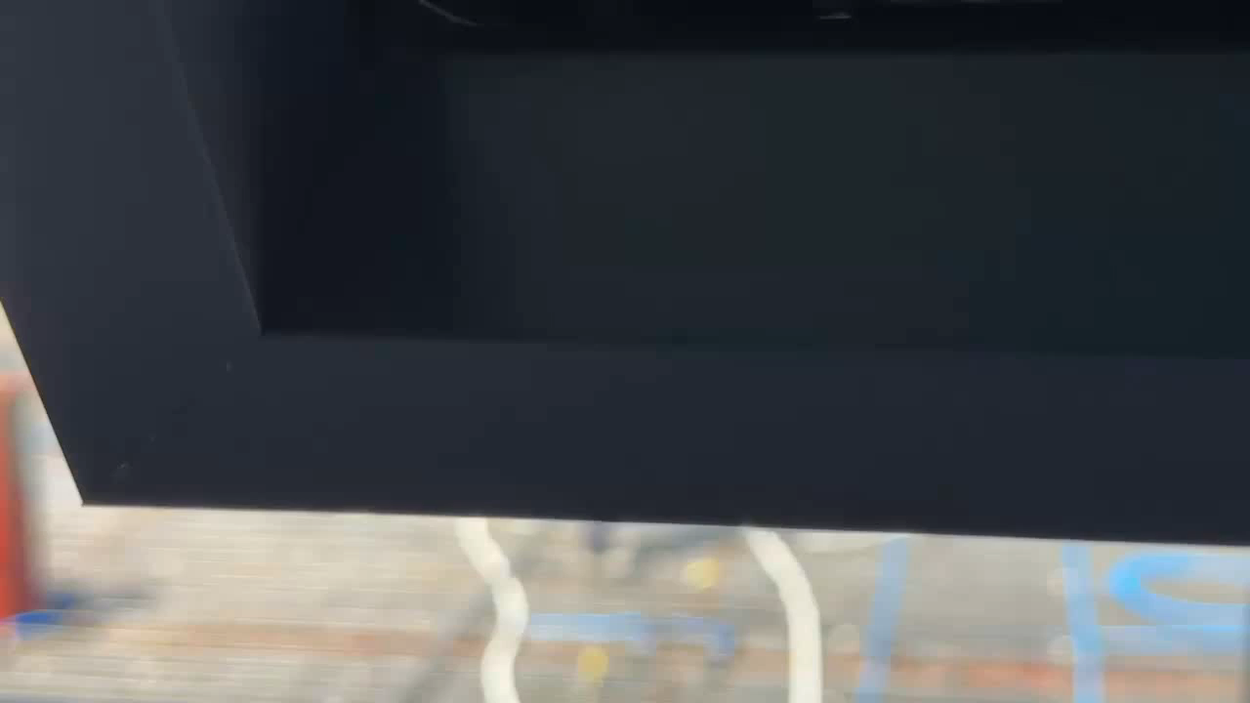
YOLO v8 구현 결과
19

Slide 20
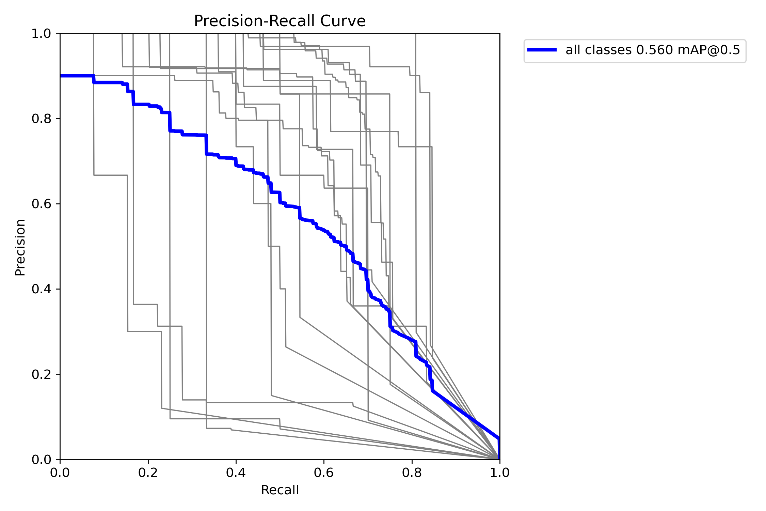
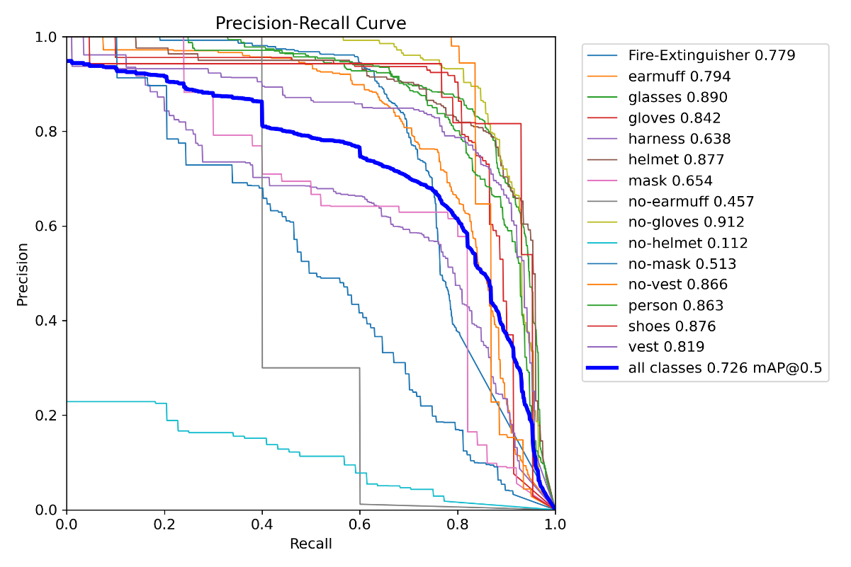
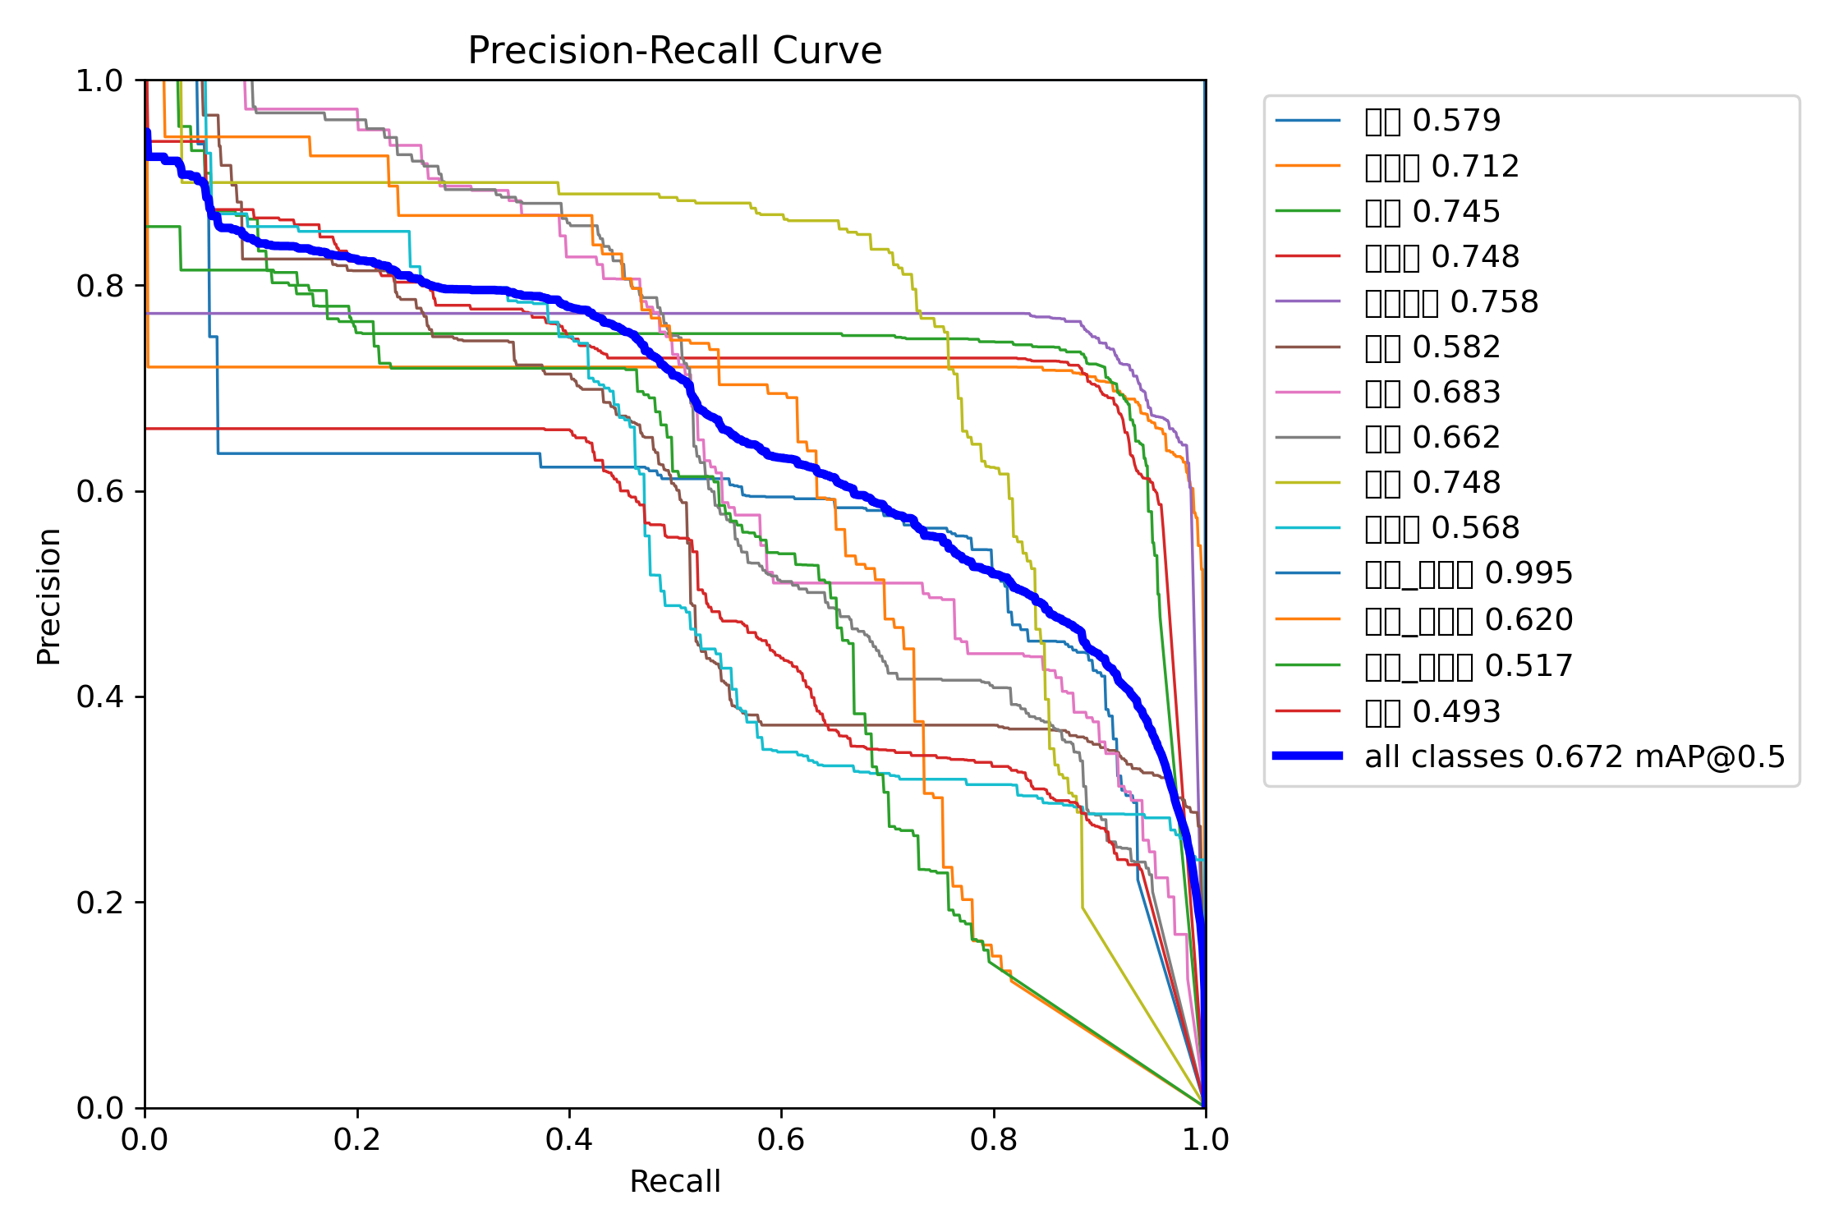
20
EDGE
Yolo v8 l
Yolo v8 n
Yolo v8 m

Slide 21
LangChain 구현 결과
21

Slide 22
22
5
핵심 코드

Slide 23
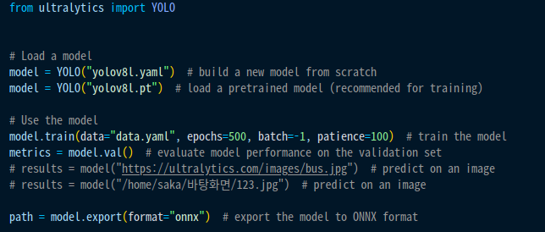
23
핵심 코드

Slide 24
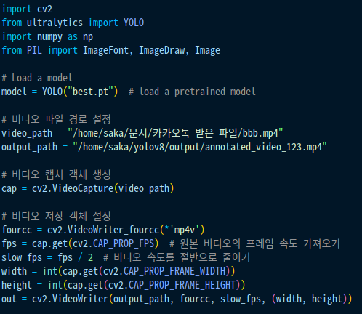
24
핵심 코드

Slide 25
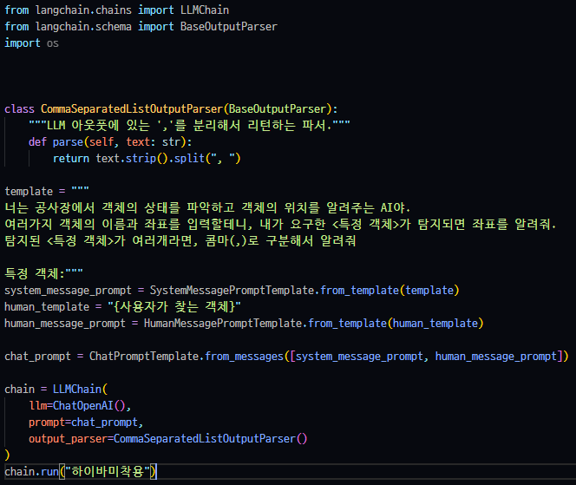
25
핵심 코드

Slide 26
26
6
Time Line

Slide 27
Time Line
27
 | 6 월
 | 1 주차 | 2 주차 | 3 주차 | 4 주차
주제 선정
데이터 수집
YOLO
LLM(랭체인)
모델 고도화
마무리

Slide 28
28
7
사용 기술

Slide 29







29
사용 기술

Slide 30
30
8
Reference

Slide 31
31
Reference
Real-Time Flying Object Detection with YOLOv8 ( Dillon Reis, 22 May 2024
https://arxiv.org/pdf/2305.09972)
You Only Look Once: Unified, Real-Time Object Detection ( Joseph Redmon, 9 May 2016
https://arxiv.org/pdf/1506.02640)

Slide 32
32
9
QnA

